Slide 1
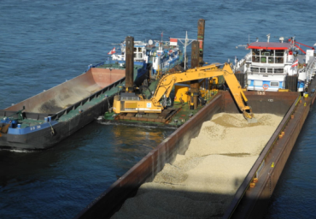




Innovative Geschäftsmodelle für die Binnenschifffahrt

Slide 2

Warm-Up-Diskussion Aktuelle Entwicklungstrends
Welche Treiber für die Entwicklung innovativer Geschäftsmodelle gibt es?
Welche relevanten Geschäftsmodelle für die Binnenschifffahrt werden zukünftig entstehen?
Welche Innovationen können durch den erhöhten Wunsch nach Nachhaltigkeit entstehen?
Quelle: https://pixabay.com/en/lightbulb-bulb-light-idea-energy-1875255/
Notes:
Die in dieser Folie genannten Fragen können als Aufwärmübung zum Thema „innovative Geschäftsmodelle" dienen.
Das Ziel ist es die Fragen in Form eines Plenums mit WirtschaftspartnerInnen zu diskutieren. Die Antworten auf diese Fragen werden im weiteren Verlauf der Präsentation geklärt. Dem zufolge können diese im Anschluss an die Präsentation erneut aufgegriffen und diskutiert werden.
Diskussionsfragen (5-10 Minuten Diskussion):
Welche relevanten Geschäftsmodelle für die Binnenschifffahrt werden zukünftig entstehen?
Welche Treiber für die Entwicklung innovativer Geschäftsmodelle gibt es?
Welche Innovationen können durch den erhöhten Wunsch nach Nachhaltigkeit entstehen?
Mögliche Hilfestellungen für eine Diskussion:
Digitalisierung
Nachhaltigkeit
Infrastruktur
IT-Entwicklung
Neue Technologien
Kooperationen
Transportkonzepte

Slide 3
Wie man am besten mit diesem Lehrmaterial arbeitet
Power Point
In der folgenden PowerPoint wird das Thema innovative Geschäftsmodelle für die Binnenschifffahrt präsentiert. In den zugehörigen Notizen sind die Slides kurz beschrieben und die verwendeten Quellen für diese angeführt, welche für weiterführende Informationen genutzt werden können.
Reader
Zusätzlich zu den PowerPoint Präsentationen ist auch ein Reader bereitgestellt, welcher das Thema detaillierter beschreibt und als Skript verwendet werden kann.
Links
Die für die Präsentation verwendeten Quellen sind in den Lernpaketen unter einer Linksammlung zur Verfügung gestellt.
Übungen und Videos
Zusätzlich sind auch Übungen und Videos zur Verfügung gestellt, welche genutzt werden können. Diese sind ebenfalls in den betreffenden Lernpaketen zu finden.

Slide 4
Agenda Innovative Geschäftsmodelle
Marktumfeld Logistik
Treiber für die Entwicklung innovativer Geschäftsmodelle
Innovative Geschäftsmodelle im Logistikbereich
Relevante Geschäftsmodelle für die Binnenschifffahrt

Slide 5
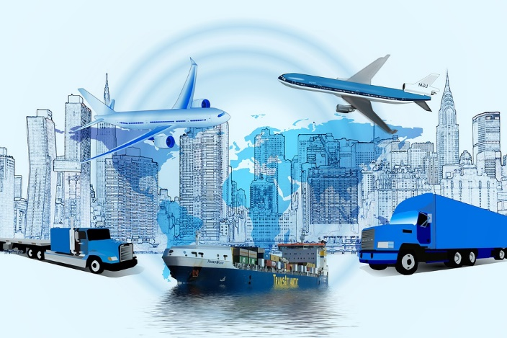
Marktumfeld Logistik
Für den Handel und die wirtschaftliche Entwicklung ist es wichtig, dass Güter:
sicher,
schnell und
kostengünstig befördert werden.
Verantwortlich für das Wachstum des Güterverkehrs sind:
die rasche Zunahme des weltweiten Handels und
Praktiken der Wirtschaft.
Innovative Geschäftsmodelle sorgen für:
reibungslose Abläufe und
halten die Wirtschaft in Bewegung.
Quelle: https://pixabay.com/de/logistik-lastwagen-frachtschiff-3125136/
Notes:
Für den nationalen und internationalen Handel und die wirtschaftliche Entwicklung ist es wichtig, dass Güter sicher, schnell und kostengünstig befördert werden. Das schnelle Wachstum des Güterverkehrs innerhalb der EU lässt sich durch die rasche Zunahme des weltweiten Handels und durch Praktiken der Wirtschaft (wie die Konzentration der Produktion an einigen wenigen Standorten, um Größenvorteile nutzen zu können, Standortverlagerungen und Just-in-time-Lieferungen) erklären.
Innovative Geschäftsmodelle sorgen für reibungslose Abläufe und halten die Wirtschaft in Bewegung. Wichtig ist hierbei, den Verkehr auf der Straße, der Schiene, auf dem Wasser und in der Luft sinnvoll miteinander zu kombinieren und Knotenpunkte zu schaffen. An Knotenpunkten wie Binnenhäfen können leistungsfähige Transportketten und -netze aufgebaut werden. Dadurch wird die Logistik cleverer, moderner und klimafreundlicher.
Quelle:
http://ec.europa.eu/eurostat/statistics-explained/index.php/Freight_transport_statistics/de
https://www.bmvi.de/DE/Themen/Mobilitaet/Gueterverkehr-Logistik/Logistik-Gueterverkehr-kompakt/logistik-gueterverkehr-kompakt.html

Slide 6
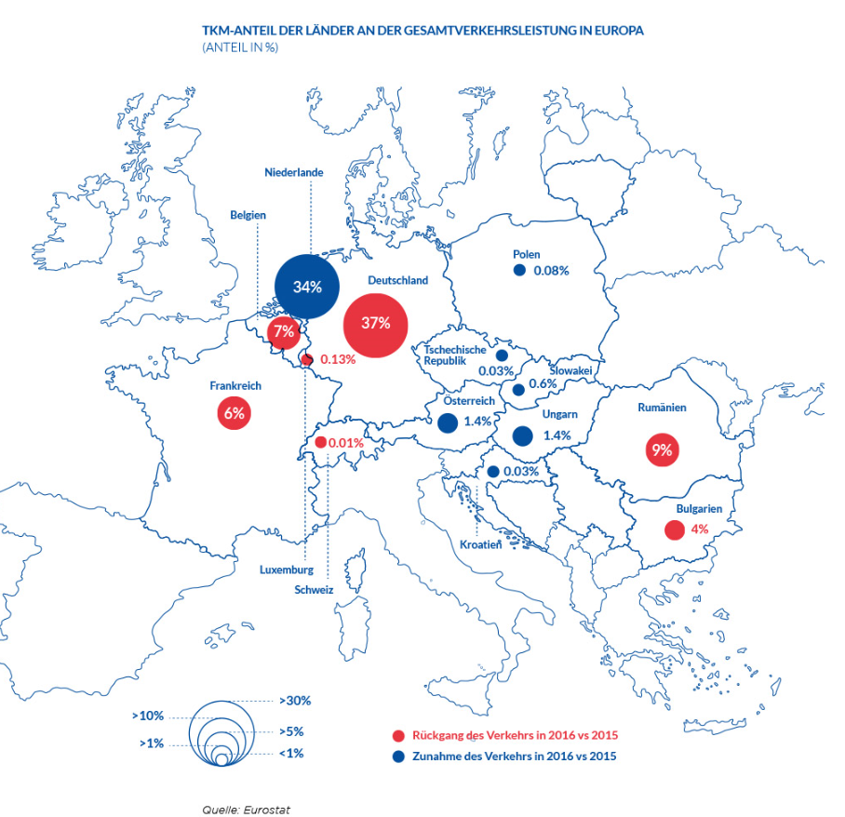
Güterverkehr Binnenschifffahrt Marktumfeld Logistik
71 % der gesamten Verkehrsleistung in der europäischen Binnenschifffahrt werden in den Niederlanden und in Deutschland abgewickelt.
Rheinstaaten → 85 % der gesamten Güterverkehrsleistung
Donaustaaten → 15 % der Güterverkehrsleistung
Gesamte Verkehrsleistung der Binnenschifffahrt in der Europäischen Union 2016: 145 Mrd. TKM
Notes:
Die Binnenschifffahrt in Europa konzentriert sich hauptsächlich auf zwei Länder, die Niederlande und Deutschland, in denen 71 % der gesamten Verkehrsleistung in der europäischen Binnenschifffahrt abgewickelt werden. Allgemein stellen die Rheinstaaten der Europäischen Union (Belgien, Niederlande, Frankreich und Deutschland) 85 % der gesamten Güterverkehrsleistung in der Binnenschifffahrt dar, die Donaustaaten der EU (Bulgarien, Kroatien, Ungarn, Österreich, Rumänien und Slowakei) umfassen 15 % der Güterverkehrsleistung auf europäischen Wasserstraßen. Die gesamte Verkehrsleistung der Binnenschifffahrt in der Europäischen Union hat 2016 nahezu 145 Mrd. TKM erreicht.
Quelle: http://www.inland-navigation-market.org/de/rapports/2017/q2/2-gueterverkehr-auf-binnenwasserstrassen/

Slide 7
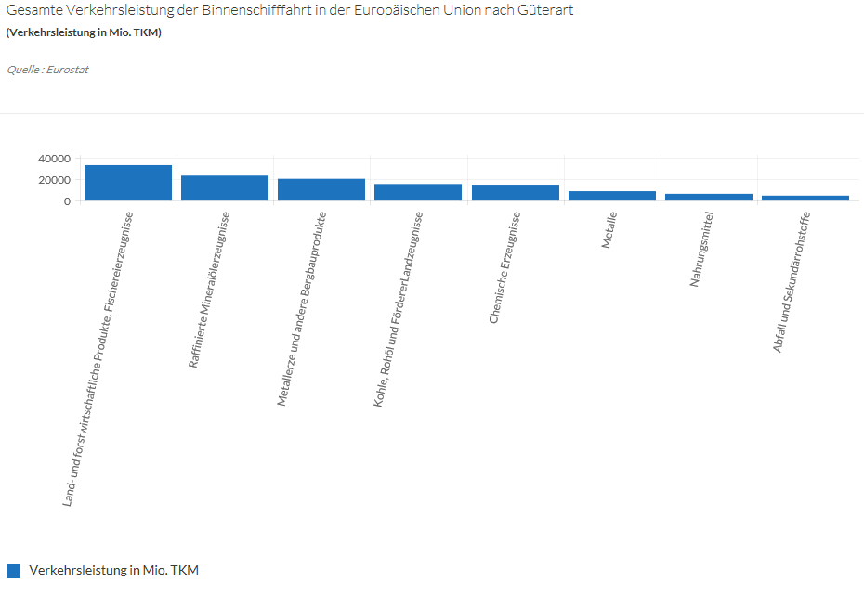
Güterverkehr Binnenschifffahrt Marktumfeld Logistik
Notes:
Die acht Güterarten, die im Diagramm oben hervorgehoben sind (Eisenerze, Mineralölprodukte, landwirtschaftliche Erzeugnisse, Rohöl, chemische Erzeugnisse, Metalle, Nahrungsmittel und Abfälle) stellen 97 % der gesamten Verkehrsleistung der Binnenschifffahrt in der Europäischen Union dar.
Der Anteil der Binnenschifffahrt am Modal Split kann für diese Güterarten sehr hoch sein, und in einigen Regionen Europas kann die Binnenschifffahrt nahezu der einzige Verkehrsträger sein. Selbst auf europäischer Ebene hält die Binnenschifffahrt einen signifikanten Marktanteil bei diesen Güterarten, trotz der Einschränkungen in Hinblick auf die Verfügbarkeit geeigneter Wasserstraßen.
Quelle: http://www.inland-navigation-market.org/de/rapports/2017/q2/2-gueterverkehr-auf-binnenwasserstrassen/

Slide 8
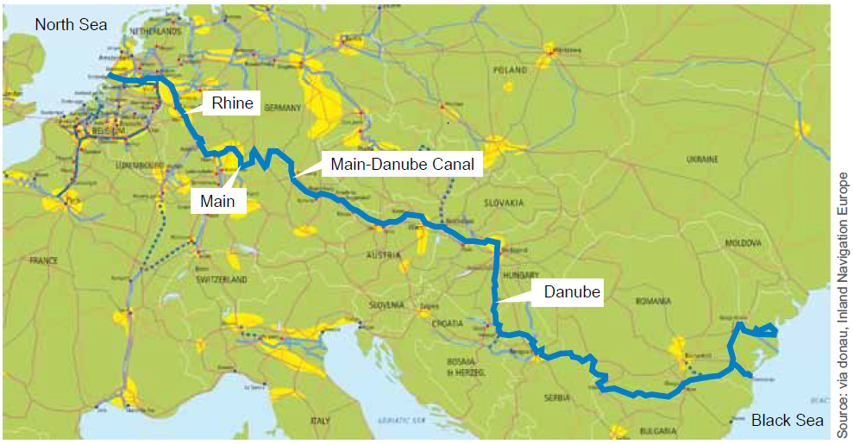
Rhein-Main-Donau Korridor Marktumfeld Logistik
Gesamtlänge: 3.504 km
Verbindet den Hafen von Rotterdam (NL) mit dem Hafen von Constanta (RO)
Rhein vs. Donau:
Transportvolumen: am Rhein werden 6,9 x mehr Güter transportiert
Länge: Donau ist 2,7 x länger
→ Unterschiedliche infrastrukturelle Voraussetzungen
Begrenzte Verzweigung der Donau Wasserstraße
130 Brücken überspannen in Summe die Donau
Bevölkerungsdichte und wirtschaftliche Aktivität am Rhein
Notes:
Der Rhein-Main-Donau Korridor verfügt über eine Gesamtlänge von 3.504 km und verbindet den Hafen von Rotterdam (Niederlande) mit dem Hafen von Constanta (Rumänien) und somit auch 15 europäische Länder direkt auf dem Wasserweg. Vergleicht man die Wasserstraße Donau mit dem Rhein so ist diese somit 2,7mal Länger als der Rhein. Trotzdem wurden 2010 am Rhein 6,9 mal mehr Güter transportiert als auf der Donau. Die Transportleistung am Rhein war 2010 somit 3,5mal höher als auf der Donau. Die begrenzte Verzweigung der Donauwasserstraße ermöglicht nur eine räumlich konzentrierte Nutzung, des Weiteren ist ein längerer Vor- und Nachlauf auf Straße oder Schiene erforderlich. Dem zu Folge hat die Binnenschifffahrt im Donauraum in der Regel einen geringeren Anteil am nationalen Modal Split. Allerdings zeichnen sich die Donauverkehre im Vergleich der Verkehrsleistung durch längere Distanzen aus. Die mittlere Transportweite auf der Donau beträgt rund 600 km während die des Rheins nur rund 300 km beträgt. Von Kelheim bis Sulina überspannen in Summe 130 Brücken die Donau. Da bedingt durch die Brücken ein maximal 2-3 lagiger Containerverkehr auf der Donau möglich ist, der sich wenig wirtschaftlich gestalten würde, gibt es praktisch kaum Containerverkehr auf der Donau. Containerverkehr wird überwiegend im Rheingebiet betrieben. Darüber hinaus hat der Rhein vier Hauptzuflüsse, die die Rolle des Rheins als wichtigste Wasserstraße Europas stärken. Die wirtschaftliche Aktivität und die hohe Bevölkerungsdichte entlang des Rheins unterstützen auch eine verstärkte Nutzung dieser Binnenwasserstraße als Verkehrsträger.
Quellen:
viadonau, “Handbuch der Donauschifffahrt”, (2013), S.22, 23, 59
Observatory of European inland navigation, URL: http://www.inland-navigation.org/river/rhine/ [18.08.2016]
Central Commission for the navigation of the Rhine, “Inland navigation in Europe market observation – quarterly report 2016/Q1”, (2016), p.14, Online:
http://ccr-zkr.org/files/documents/om/om16_I_en.pdf [18.08.2016]

Slide 9
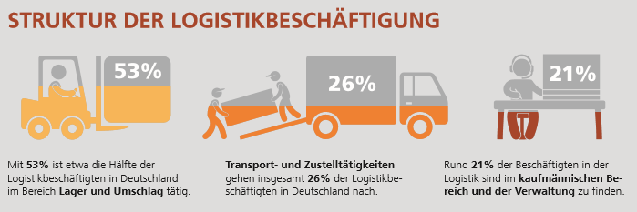
Arbeitsmarkt Marktumfeld Logistik
Bedeutender Wirtschaftsbereich und Tätigkeitsfeld
Logistik stellt Eckpfeiler der Globalisierung da
Qualifizierte Logistik-Fachkräfte sind unverzichtbar
Weiterentwicklung und Veränderung des Berufsfelds durch zunehmende Internationalisierung der Wertschöpfungskette
Attraktivität des Berufsfeldes sowie Bedarf an hochqualifizierten Fachkräften steigt
Quelle: https://www.scs.fraunhofer.de/content/dam/scs/de/dokumente/studien/Logistikbeschaeftigung_Studie_Executive_Summary_2015.pdf
Notes:
Die Logistik ist als Wirtschaftsbereich wie auch als Tätigkeitsfeld innerhalb von Unternehmen weltweit bedeutend. Sie macht Arbeitsteilung im In- und Ausland möglich und stellt somit einen Eckpfeiler der Globalisierung dar. Logistik nimmt entsprechend einen immer wichtigeren Stellenwert ein, der entscheidend zum volkswirtschaftlichen Erfolg und zum Erfolg einzelner Unternehmen beiträgt. Qualifizierte Logistik-Fachkräfte sind daher unverzichtbar. Ebenso wie der Wirtschaftsbereich hat sich das Berufsfeld in den letzten Jahren rasant weiterentwickelt und stark verändert.
Die zunehmende Internationalisierung der Wertschöpfungsketten hat zu einem Wandel der Aufgabenprofile in nahezu allen Bereichen der Logistik geführt. Während sich Logistiker früher hauptsächlich um Transport, Umschlag und Lagerung gekümmert haben, steuern sie heute ganze Wertschöpfungsnetzwerke. Logistik ist weit mehr als Warenströme leiten und Behälter kommissionieren. Zu den Aufgaben gehören die marktorientierte, integrierte Planung, Gestaltung, Abwicklung und Kontrolle des gesamten Material- und dazugehörigen Informationsflusses zwischen Unternehmen, Lieferanten und Kunden sowie innerhalb eines Unternehmens.
Mit der Komplexität der Aufgaben steigt auch deren Attraktivität. Die sich ständig ändernden Anforderungen der unterschiedlichen Märkte erfordern von der Logistik flexible und sich permanent weiter entwickelnde Konzepte. Beim verantwortlichen Mitarbeiter sind hier Prozessverständnis und analytische Fähigkeiten aber auch Kreativität für innovative Lösungen gefragt. Daher ergibt sich auch ein Bedarf an hochqualifizierten Fachkräften in der Logistik, welcher auch in Zukunft steigend ist.
Quelle: http://www.google.at/url?sa=t&rct=j&q=&esrc=s&source=web&cd=6&ved=0ahUKEwj11ofH8ZjRAhUEyRQKHdAIBb8QFggyMAU&url=http%3A%2F%2Fwww.bvl.de%2Fmisc%2FfilePush.php%3Fid%3D25573%26name%3DLOGISTIK%2B2014%2B-%2BAktuelle%2BTrends.pdf&usg=AFQjCNH4oGsCn-HKgCTyDsOdkvG7zpnxWQ
Bild: https://www.scs.fraunhofer.de/content/dam/scs/de/dokumente/studien/Logistikbeschaeftigung_Studie_Executive_Summary_2015.pdf S.6

Slide 10
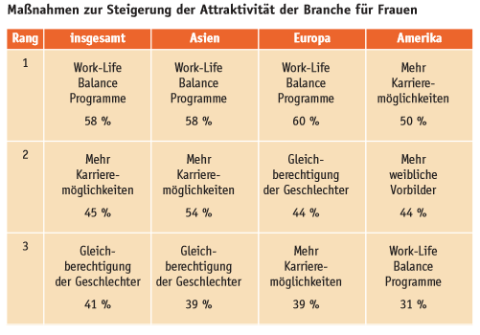
Exkurs: Frauen in der Logistik Marktumfeld Logistik
Logistik macht sich langsam attraktiv für Frauen mithilfe von
Arbeitgeberleistungen wie:
flexible Arbeitszeiten,
Karrierechancen,
gute Verdienstmöglichkeiten
und soziale Verantwortung.
Quelle: http://www.logistik-berufe.de/downloads/Kap_05_Frauen.pdf
Notes:
Logistik macht sich langsam attraktiv für Frauen: Frauen in der Logistik sind heutzutage immer noch unterrepräsentiert, jedoch zeigt der Trend dass mittlerweile einige Tausend Frauen in den unterschiedlichen Logistikberufen tätig sind und die Anzahl stetig steigt. Viele Logistikunternehmen bieten bereits Arbeitgeberleistungen, die für Männer und Frauen gleichermaßen attraktiv sind: flexible Arbeitszeiten, Karrierechancen, gute Verdienstmöglichkeiten und soziale Verantwortung.
Allerdings stehen spezielle Maßnahmen (siehe Tabelle), um die Position von Frauen im Unternehmen aktiv zu stärken, noch am Anfang.
Quelle: http://www.logistik-berufe.de/downloads/Kap_05_Frauen.pdf
https://webcache.googleusercontent.com/search?q=cache:MKaf5aYIj8MJ:https://www.bvl.de/misc/filePush.php%3Fid%3D19520%26name%3DManagement%2BSummary_Frauen%2Bin%2Bder%2BLogistik.pdf+&cd=6&hl=de&ct=clnk&gl=at

Slide 11
Agenda Innovative Geschäftsmodelle
Marktumfeld Logistik
Treiber für die Entwicklung innovativer Geschäftsmodelle
Innovative Geschäftsmodelle im Logistikbereich
Relevante Geschäftsmodelle für die Binnenschifffahrt

Slide 12

Treiber für die Entwicklung innovativer Geschäftsmodelle
Neue innovative Geschäftsmodelle setzten etablierte Unternehmen in der Logistikbranche zunehmend unter Druck.
Die Hauptursachen für die Entwicklung neuer, innovativer Geschäftsmodelle sind:
Veränderungen in der Transport- und Logistikbranche
Aktuelle Entwicklungstrends
Neue Technologien
Quelle: https://pixabay.com/de/webseite-icon-symbol-anmelden-logo-2151053/
Notes:
Neue innovative Geschäftsmodelle setzen eine ganze Reihe von etablierten Unternehmen in den unterschiedlichsten Branchen zunehmend unter Druck. So auch in der Logistikbranche, in der alle Arten von Transportbeziehungen (B2B, B2C und C2C) vom Wandel betroffen sind.
Die Hauptursachen, welche für die Entwicklung neuer, innovativer Geschäftsmodelle identifiziert wurden sind: Veränderungen in der Transport- und Logistikbranche, aktuelle Entwicklungstrends und neue Technologien. Auf diese Punkte wird in den nachfolgenden Folien näher eingegangen.
Quelle: https://www.bearingpoint.com/de-de/ueber-uns/pressemitteilungen-und-medienberichte/pressemitteilungen/digitale-plattformkonzepte-pr/

Slide 13
Veränderungen in der Transport- und Logistikbranche Treiber für die Entwicklung innovativer Geschäftsmodelle
Schnellere Zustellzeiten (same-day-delivery)
Lückenlose Sendungsverfolgung
Nachfrageschwankungen
Naturkatastrophen, Streiks und politische Unsicherheiten
Wachstum des E-Commerce
Notes:
Die Ursachen für die Veränderungen in der Transport- und Logistikbranche sind im Wesentlichen durch folgende Trends begründet:
In den wachsenden Netzwerken werden Logistiker von den Kunden zu immer schnelleren Zustellzeiten getrieben. Eine Lieferung innerhalb von ein oder zwei Tagen reicht oft nicht mehr aus – der Trend geht dahin, dass der Empfänger die Sendung nur wenige Stunden nach der betreffenden Bestellung erhalten muss.
Eine wachsende Anzahl von Versendern erwartet hinsichtlich des Versands die Möglichkeit der lückenlosen Sendungsverfolgung während des gesamten Transportes.
Neben den produktspezifischen Nachfrageschwankungen haben die Verlader mit den Auswirkungen von Naturkatastrophen, Streiks und politischen Unsicherheiten zu kämpfen, die in erheblichem Maß die logistische Leistungsfähigkeit des Liefernetzwerkes belasten können.
Das Wachstum des E-Commerce hat ebenfalls Auswirkungen auf die Transport- und Logistikbranche.
Bestandsreduzierte Systeme und schnelle Modellwechsel erfordern ein Umdenken. Verstärkte Regionalisierung und verkürzte Lieferketten sind ein Beleg für den beginnenden Umbruch. Die Prozesse werden komplexer und die Anforderungen größer.
Quelle: https://www.strategyand.pwc.com/de/studien/transport-und-logistik-kompass (04.01.2018)

Slide 14
Aktuelle Entwicklungstrends Treiber für die Entwicklung innovativer Geschäftsmodelle
Nachhaltigkeit
geänderte Preisgestaltung
Nutzung alternativer Treibstoffe (LNG),
Förderung der Verlagerung auf nachhaltige Verkehrsträger (Schiene und Binnenwasserstraße)
vermehrte Nutzung von innovativen Technologien
Digitalisierung/Vernetzung der Logistik
Steigende Anzahl an Online-Einkäufen
Vernetzung mit Kunden und anderen wichtigen Akteuren
Innovative Transportkonzepte
Synchromodalität: Bündelungseffekte und Beseitigung von Vorurteilen können zu einer zunehmenden Nutzung des Schienen- und Binnenschiffsverkehrs beitragen
Physical Internet: Stärkung der Position des Binnenschiffes als Teil des gesamten Netzwerks
Notes:
Allgemein steht der Transportbereich vor der Herausforderung, dass das Güteraufkommen in Zukunft stark zunehmen wird – bis 2030 ist ein Zuwachs von 50 % prognostiziert. Dabei ist der Verkehrsträger Straße bereits zum Großteil ausgelastet, was die Forderung nach einer nachhaltigen, multimodalen Transportlösung bestärkt. Aufgrund der zunehmenden Staus, Unfälle, Hürden und Ineffizienzen sind auch die Kosten des Transportes gestiegen, was wiederum die Konkurrenzfähigkeit des Verkehrsträgers Straße allgemein schwächt. Außerdem ist der Transportbereich weiterhin stark abhängig von Erdöl und ist für einen großen Anteil der CO₂-Emissionen verantwortlich. Um diesen Entwicklungen entgegen zu wirken, haben sich unterschiedliche Trends entwickelt. Dabei ist vor allem der Trend der Nachhaltigkeit ein immer relevanterer Aspekt für den Transportbereich, um dessen negative Auswirkungen auf die Umwelt in Zukunft zu reduzieren. Um dem Ressourcenengpass hinsichtlich Verkehrsinfrastruktur gerecht zu werden, sind darüber hinaus Trends wie Innovation und Kooperation ein wichtiges Thema im Transportbereich. Im Folgenden werden die für die Binnenschifffahrt wichtigsten Trends aus der Transportbranche näher beschrieben sowie auf deren Bedeutung für die Binnenschifffahrt eingegangen. Für die Auswahl der Trends wurden diese im Zuge eines internen Experten-Workshops gemeinsam diskutiert und deren Bedeutung für die Binnenschifffahrt bewertet.
Nachhaltigkeit
Der Güterverkehr kann als ein umweltschädlicher Bereich der Logistik identifiziert werden. Der Anteil des Transportbereiches an den globalen CO₂-Emissionen lag im Jahr 2007 bei 27 % wobei ein Großteil (ca. 21 %) auf den Verkehrsträger Straße entfiel. Auch in Europa wurden Treibhausgasemissionen und Verkehrsüberlastung als die gravierendsten Umwelt- und Nachhaltigkeitsprobleme im Bereich Güterverkehr und Logistik identifiziert. Durch das steigende Transportaufkommen in Europa sowie auf internationaler Ebene wird dieses Problem in Zukunft noch relevanter und es zeigt sich der steigende Handlungsbedarf. Dementsprechend wird das Thema Nachhaltigkeit für den Güterverkehr immer wichtiger. Der Maßnahmenkatalog, um diesen Entwicklungen entgegen zu wirken ist dabei relativ groß: geänderte Preisgestaltung, Nutzung alternativer Treibstoffe, Förderung der Verlagerung auf nachhaltige Verkehrsträger wie Schiene und Binnenwasserstraße oder die vermehrte Nutzung von innovativen Technologien. Von politischer Seite wird vor allem die Maßnahme der Verkehrsverlagerung forciert. Wie im Weißbuch 2011 festgehalten, hat es sich die europäische Union zum Ziel gesetzt 30 % des Güterverkehrs der Straße, welcher eine Transportdistanz von 300 km überschreitet, bis 2030 auf alternative Verkehrsträger wie Schiene oder Binnenwasser zu verlagern. Bis 2050 soll dieser Wert bei mehr als 50 % liegen, um so eine langfristige Reduktion der CO₂-Emissionen im Güterverkehrsbereich zu erreichen.
Auch alternative Antriebstechnologien oder Treibstoffe wurden in den letzten Jahren vermehrt forciert. Im Bereich des Verkehrsträgers Straße ist vor allem eine Hybrid-Lösung von folgenden Antrieben denkbar: elektrisch, verflüssigtes Erdgas (LNG) und Diesel. Die größten Potentiale hinsichtlich Elektroantriebs werden dabei bei leichten Kraftfahrzeugen gesehen. Der Treibstoff LNG (Liquefied Natural Gas – flüssiges Erdgas) bietet als umweltfreundlicher Energieträger die Möglichkeit Emissionen wiederum zu minieren. Vor allem für die Binnenschifffahrt ist dieser Treibstoff interessant. Durch den Einsatz von LNG könnten die klimarelevanten Emissionen reduziert und zusätzlich auch Kostenvorteile generiert werden, da der Treibstoff günstiger als Diesel ist. Dadurch würden sich auch Umrüstungskosten relativ rasch amortisieren. Dennoch gibt es in Europa aktuell keine LNG betriebenen Binnenschiffe. Lediglich wenige Pilot-Betriebe wurden bereits mit LNG realisiert. Darüber hinaus wären, wie bereits erwähnt, hohe Investitionen in die Umrüstung der Schiffe selbst und auch der Hafeninfrastruktur notwendig, damit der Treibstoff gelagert werden kann.
Diese Entwicklung ist vor allem für das Binnenschiff von Vorteil, da dieses als nachhaltiges Verkehrsmittel gilt und auch von der Europäischen Kommission als solches angesehen wird. Darüber hinaus bietet der Verkehrsträger Wasserstraße ausreichend freie Kapazitäten, um einer Verkehrsverlagerung gerecht zu werden. Dementsprechend kann der Trend der Nachhaltigkeit als besonders relevant für die Binnenschifffahrt eingestuft werden.
Digitalisierung/Vernetzung der Logistik
Auch das Thema Digitalisierung bzw. Vernetzung und die damit verbundenen Trends Industrie 4.0 und das Internet der Dinge sind aktuell relevante Themen in der Logistik. Aufgrund der Digitalisierung der Gesellschaft im Allgemeinen und der zunehmenden Anzahl an Online-Einkäufen wird die Logistikbranche immer mehr vor neue Herausforderungen gestellt. Dementsprechend ist eine Vernetzung der Logistikdienstleister mit Kunden und anderen relevanten Akteuren entscheidend, um dem zunehmenden Transportaufkommen gerecht zu werden. Auch wenn die technischen Voraussetzungen möglicherweise oftmals bereits gegeben sind oder relativ rasch umgesetzt werden können, gilt es dennoch eine entsprechende Vertrauensbasis zwischen den Akteuren herzustellen. Vertrauen ist dabei wichtig, um einen Datenaustausch zu realisieren und sicher zu stellen, dass Akteure bereit sind alle relevanten Daten mit den Partnern zu teilen und diese nicht missbräuchlich für eigene Zwecke genutzt werden. Da die Bereitschaft zum Datenaustausch oftmals aufgrund des fehlenden Vertrauens noch nicht gegeben ist, gilt es auch die Einstellung der Akteure in Zukunft positiv zu beeinflussen. Darüber hinaus kann beispielsweise durch den Einsatz von (teils) autonomen Fahrzeugen (z.B. beim Platooning) die Verkehrsinfrastruktur besser bzw. effizienter genutzt werden. So können Staus oder Verkehrsunfälle vermieden und Transportprozesse optimiert werden. Dennoch gilt es beim autonomen Fahren noch weitere Tests durchzuführen und die rechtlichen Grundlagen zu überarbeiten, um langfristig das autonome Fahren zu realisieren.
Für die Binnenschifffahrt ist der Trend der autonomen Fahrzeuge in naher Zukunft nicht so relevant wie beispielsweise für den Verkehrsträger Straße, da das Gefahrenpotential beim Binnenschiff noch überwiegt. Dennoch bietet ein offenes Datenmanagement den Akteuren der Binnenschifffahrt wie beispielsweise Reedereien oder Speditionen die Möglichkeit rasch einen Überblick über die Transportströme zu gewinnen. So können auch bei einzelnen Prozessen wie beispielsweise der Schleusung durch automatisierte Anmeldung und Bezahlung enorme Effizienzvorteile realisiert werden. Durch einen raschen Informationsaustausch können darüber hinaus die Transportprozesse wie Umschlag und Vor- und Nachlauf optimal geplant werden, um kostenintensive Wartezeiten zu vermeiden. Vor allem in Häfen mit Containerumschlag ist Digitalisierung bereits ein sehr präsentes Thema, da das Handling der vielen Container und deren Umschlag ohne den Einsatz von elektronischer Datenverarbeitung kaum möglich wäre. Der Trend der Digitalisierung wird so beispielsweise bereits im Hafen Hamburg gelebt wobei hier ebenfalls noch Potential für Erweiterungen gegeben ist. Um diesen Trend in Zukunft auch im Bereich der Binnenschifffahrt nutzen zu können, müssen jedoch hohe Investitionen in Anlagen sowie im Bereich Aus- und Weiterbildung getätigt, die Sicherheit eines digitalen Netzwerkes sichergestellt sowie internationale Standards eingeführt werden.
Innovative Transportkonzepte
Aufgrund der diversen Trends entstehen auch immer wieder neue Transportkonzepte, um den geänderten Anforderungen gerecht zu werden und neue Entwicklungen sowie Trends zu integrieren. Dabei hat vor allem der multimodale Transport an Bedeutung gewonnen. Während Intermodalität eine Sonderform des multimodalen Transportes darstellt bei welchem die Ladung in derselben Ladeeinheit (bspw. Container) transportiert wird, wird beim Konzept der Ko-Modalität der optimalste Verkehrsträger bzw. die optimalste Verkehrsträgerkombination genutzt. Das Konzept der Ko-Modalität wurde von der Europäischen Kommission im Jahr 2006 definiert, wobei das Konzept in der Praxis kaum bekannt ist. Wichtiges Element der Ko-Modalität stellt die Effizienz dar, da die Transporte möglichst effizient geplant und durchgeführt werden sollen. Eine Weiterentwicklung stellt das Konzept der Synchromodalität dar, welches eine Kombination der Intermodalität und Ko-Modalität darstellt. Idee des aus den Niederlanden stammenden Konzeptes ist es, dass der Kunde nur Basisanforderungen an den Transport definiert (bspw. Kosten und Dauer des Transportes) und der Transport durch ein kooperatives Netzwerk an unterschiedlichen Akteuren und Verkehrsträgern effizient und nachhaltig gestaltet wird. Durch das kooperative Netzwerk wird ein Echtzeit-Wechsel zwischen den Verkehrsträgern ermöglicht, wodurch schnellstmöglich auf Störungen oder sonstige Einflüsse reagiert werden kann. Eine weitere Entwicklung hinsichtlich Transportkonzepte stellt das vom Kanadier Benoit Montreuil begründete Physical Internet dar. Dabei werden die Waren wie Daten transportiert (beispielsweise das Versenden einer Email). Die Waren bzw. Pakete werden selbständig versandt und mit Hilfe eines Hub-Netzwerkes sucht sich die Sendung selbständig die optimalste Route, um am Bestimmungsort anzukommen. Wichtigste Voraussetzung für das Physical Internet ist ein offenes und transparentes Logistiknetzwerk. Haider, et al., 2015, S. 23f
Quelle: INE, EBU und ESO, 2011, S. 4
Psaraftis, 2016, S. 14
Institute for Transport Studies, Univerisät Leeds (UK), 2010, S. 7
Europäische Kommission, 2011, S. 10
URL: https://www.welt.de/motor/news/article155884171/Nutzfahrzeug-Studie.html [24.04.2017]
Pucher et al., 2011, S. 1ff
Borlenghi, et al., 2015, S. 21ff
URL: http://n.diemacher.at/1083/logistik-4 [20.04.2017]
Kauder, Hasselfeldt, & Oppermann, 2016, S. 1f
Kauder, Hasselfeldt, & Oppermann, 2016, S. 7f
Zentralverband der deutschen Seehafenbetriebe e.V., 2016, S. 1f

Slide 15
Aktuelle Entwicklungstrends Treiber für die Entwicklung innovativer Geschäftsmodelle
Individualisierung und steigende Komplexität der Logistik
Geprägt durch E-Commerce
Nachfrage nach kleineren, individualisierten Gütern steigt
Neue Anforderungen bezüglich:
Schnelligkeit
Termintreue
Flexibilität
Qualität
Kooperation
Steigende Arbeitsteilung der Wirtschaft
Verstärkt Fokussierung auf Kernkompetenzen
Notes:
Individualisierung und steigende Komplexität der Logistik
Um aktuell im Wettbewerb zu bestehen, müssen viele Unternehmen die von ihnen angebotenen Produkte und Dienstleistungen individueller gestalten. Zusätzlich wird vom Kunden eine immer kürzere Lieferzeit gefordert. Dies führt schlussendlich zu einer steigenden Komplexität der Logistikketten und stellt eine große Herausforderung für die Logistik und deren Akteure dar. Diese Entwicklung ist auch auf die große Bedeutung des E-Commerce zurück zu führen – vor allem im Bereich B2C. Vor allem der Einzelhandel ist in Österreich durch den Online-Handel geprägt. Der Bruttojahresumsatz im Internet-Einzelhandel betrug im Jahr 2013 rund 2,9 Milliarden Euro und entspricht damit 4,5 % des gesamten Einzelhandelsvolumens. Dies entspricht einem Anstieg von 30 % innerhalb der letzten 3 Jahre. Auch die Anzahl der Online Shops hat drastisch zugenommen: Im Jahr 2014 verkauften 7.500 Handelsunternehmen ihre Waren online während es 2006 noch 3.200 waren. Untersuchungen zeigen, dass es eine gesteigerte Nachfrage nach höherwertigen Güterarten gibt wobei das Gewicht der Transportaufträge abnimmt. Dies bedeutet, dass von Seiten der Kunden kleinere, individualisierte Güter von höherem Wert nachgefragt werden. Für die Anbieter und die Akteure der Logistik bedeutet diese Entwicklung wiederum neue Anforderungen in Bezug auf Schnelligkeit, Termintreue, Flexibilität und Qualität der angebotenen Leistung, um die Wertsicherung zu garantieren. Durch dieses Bestellverhalten der Konsumenten werden auch die logistischen Prozesse beeinflusst, welche flexibel auf die geänderten Anforderungen reagieren müssen. Diese Entwicklung spiegelt sich auch in der zunehmenden Bedeutung der KEP-Verkehre wieder.
Auch die Binnenschifffahrt ist vom Trend der Individualisierung und der steigenden Komplexität der Transportprozesse betroffen, da zunehmend individuelle Transportleistungen die Möglichkeiten von Transportbündelungen mindern. Dies ist wiederum ein Trend welcher für die Binnenschifffahrt von Nachteil ist, da in diesem Bereich der Verkehrsträger Straße den großen Vorteil der Netzdichte und Flexibilität bietet. Dennoch können sich vor allem in Ballungszentren, wie großen Städten, Möglichkeiten für den Einsatz des Binnenschiffs für den Transport von kleineres Sendungen ergeben. Als Beispiel kann hier das französische Unternehmen „Vert Chez Vous“ genannt werden.
Kooperation
Die zunehmende Globalisierung und damit auch die steigende Arbeitsteilung der Wirtschaft hat zur Folge, dass sich viele Unternehmen auf ihre Kernkompetenzen fokussieren. Dadurch gilt es in weiterer Folge vermehrt Make-or-Buy Entscheidungen zu treffen und so auch mit anderen Unternehmen global zusammen zu arbeiten. So haben sich komplexe Unternehmens- bzw. Zuliefernetzwerke gebildet, welche wiederum vermehrte internationale Waren- und Güterströme zur Folge haben, welche schlussendlich zu einem steigenden Güterverkehr führen. Daher haben sich auch für den Güterverkehr unterschiedliche Herausforderungen ergeben wie beispielsweise die steigenden ökologischen Anforderungen an den Güterverkehr als auch die steigende Bedeutung der Zusammenarbeit der verschiedenen Verkehrsträger, um der gesteigerten Güterverkehrsnachfrage effizient nachzukommen. Dabei kann zwischen einer Kooperation von Akteuren auf der gleichen Stufe der Logistikkette (horizontale Kooperation) und einer Kooperation von Akteuren auf Folgestufen der Logistikkette (vertikale Kooperation) unterschieden werden.
Aus Sicht der Logistikdienstleister lassen sich unterschiedliche Gründe für eine horizontale oder vertikale Kooperation identifizieren. Für eine horizontale Kooperation sprechen die zunehmende Globalisierung und damit der steigende Kostendruck (Stichwort Billiglohnländer), die hohen Fixkosten im Transportbereich und auch die Deregulierung der Transportindustrie. Durch die horizontale Kooperation lassen sich neue geografische Märkte erschließen, da internationale Transportleistungen angeboten werden können. Zusätzlich können Skaleneffekte genutzt werden, wodurch auch die bestehende Infrastruktur als auch die Transportmittel effizienter ausgelastet werden können. Schlussendlich können so auch Kostenersparnisse realisiert werden. Darüber hinaus können durch horizontale Kooperationen unterschiedliche Logistikdienstleistungen angeboten werden wodurch unterschiedliche Kunden und Märkte angesprochen werden können. Für eine vertikale Kooperation sprechen die zunehmende Konzentration von Unternehmen auf deren Kernkompetenzen sowie die Zunahme des Wettbewerbs und damit der steigende Zeitdruck in der Transportbranche. Durch eine vertikale Kooperation können spezifische Dienstleistungen angeboten werden, um so auch einen Wettbewerbsvorteil zu erzielen. Durch eine enge Einbindung in die Wertschöpfungskette von vor- oder nachgelagerten Akteuren können auch Rationalisierungsgewinne realisiert werden. Vorteil für den Kunden ist beispielsweise die Verbesserung der Transportnachfrage-Prognosesicherheit durch eine längerfristige Zusammenarbeit.
Auch für die Binnenschifffahrt könnten horizontale oder vertikale Kooperationen die Konkurrenzfähigkeit des Verkehrsträgers erhöhen. So könnten Skaleneffekte dazu führen, dass Binnenschiffe effizient ausgelastet werden und dadurch auch Kostenvorteile realisiert werden können. Da der Transport mit dem Binnenschiff oftmals international und nicht national ist, sind auch internationale Kooperationen durchaus möglich. Auch die Erschließung von neuen Märkten wäre durch Kooperationen möglicherweise einfacher. Durch eine vermehrte Ansiedlung von Betrieben in Hafennähe könnten so auch Kooperationen auf vertikaler Ebene vereinfacht werden. Dies könnte eine vermehrte Integration des Binnenschiffs in die Transportkette begünstigen.
Quelle: Wittenbrink , 2014, S. 23f
URL: https://www.wko.at/branchen/handel/Studie__Internet-Einzelhandel_2014.html [21.04.2017]
Holderied, 2005, S. 20
Manner-Romberg, Symanczyk, & Miller, 2016, S. 4
Holderied, 2005, S. 20
Pfohl, 2004, S. 141
Vahrenkamp & Kotzab, 2012, S. 18
Claus, 2015, S. 23ff

Slide 16
Aktuelle Entwicklungstrends Treiber für die Entwicklung innovativer Geschäftsmodelle
Aktuelle Entwicklungen:
weisen eine starke, auf den Kunden ausgerichtete Dienstleistungsorientierung auf → Flexibilität in Bezug auf Kundenwünsche
fordern auf zur Entwicklung neuer Denkmuster von Logistikern
sind Katalysatoren für neue Geschäftsmodelle
Auftreten neuer Dienstleister auf dem Markt:
bieten zielgerichtete Service an
gelten als innovativer und attraktiver
bedrohen die Geschäftsmodelle traditioneller Spediteure (zum Beispiel digitale Frachtbörsen wie CargoNexx, Freighthub, etc.)
Notes:
Die aktuellen Trends weisen eine starke, auf den Kunden ausgerichtete Dienstleistungsorientierung, auf und fordern neue Denkmuster von Logistikern. Die Kunden wollen Logistikdienstleister, die nicht nur bestens vernetzt und vielseitig einsetzbar sind. Sie suchen vor allem Transporteure, die Frachtspitzen bewältigen und auch bei auftretenden Problemen ihre Leistung zuverlässig auf hohem Niveau erbringen können. Neue Technologien wie das Internet der Dinge und Industrie 4.0, aber auch Cloud Computing oder der 3D-Drucker, eröffnen den Partnern in der Wertschöpfungskette neue Wege der Zusammenarbeit und der Kommunikation. Sie sind Katalysatoren für neue Dienstleistungen, und damit auch für neue Geschäftsmodelle.
Zusätzlich betreten neue Dienstleister den Markt, welche zielgerichtete Services anbieten und damit als innovativer und attraktiver wahrgenommen werden als traditionelle breit aufgestellte Dienstleister
Quelle: https://www.strategyand.pwc.com/de/studien/transport-und-logistik-kompass
URL: https://www.strategyand.pwc.com/de/studien/transport-und-logistik-kompass;
https://www.kalaidos-fh.ch/Blogs/Posts/2017/01/uf-1065-Logistik-vier-Geschaeftsmodelle

Slide 17

Neue Technologien Treiber für die Entwicklung innovativer Geschäftsmodelle
Neue Technologien wie
das Internet der Dinge,
Industrie 4.0,
Cloud Computing und
3-D Druck
eröffnen in der Wertschöpfungskette neue Wege der Zusammenarbeit und Kommunikation.
Quelle: https://pixabay.com/de/industrie-industrie-4-0-2496192//
Notes:
Die Vision des „Internets der Dinge“ bietet für die Logistikwirtschaft einen zukunftsweisenden Ansatz. Im konkreten Kontext beschreibt sie den autonomen Transport von Waren und Gütern durch inner- und außerbetriebliche Netzwerke. Analog zum Fluss digitaler Information im Internet finden im „Internet der Dinge“ logistische Objekte ihre Wege selbständig, wobei sie an Knotenpunkten unter der Maßgabe der dort gegebenen Bedingungen flexibel über den günstigsten Weg des Weitertransports entscheiden und die dazu notwendigen Ressourcen anfordern.
Logistik 4.0 bzw. die Nutzung von Physical Internet und Big Data zur weiteren Optimierung der Warenströme und Effizienzsteigerung der Nutzung von Ressourcen sowie Gestaltung der Prozesse.
Während Transport- und Lieferketten in der Vergangenheit meist geschlossene Prozesse und Systeme fix definierter Teilnehmer waren, gibt Logistik 4.0 die Option, daraus offene Netzwerke zu entwickeln, die durch Modularisierung und Schnittstellenmanagement zu und zwischen Ladungen sowie Ladungsträgern auf die bestmögliche Nutzung von Kapazitäten und optimierte Prozessteuerung abzielen können.
Cloud Computing wird in der Logistik immer stärker genutzt. Größter Treiber des IT-Trends ist das Management von Lieferketten: Da die Komplexität in diesem Bereich deutlich zugenommen hat, wird nach Lösungen gesucht, die das unternehmensübergreifende Management von Supply Chains über cloud-basierte IT-Anwendungen vereinfachen.
Die größte Veränderung durch den 3D-Druck ergibt sich mit dem Wegfall der kompletten „traditionellen“ Supply Chain. Das nachgefragte Produkt könnte direkt beim Kunden gedruckt werden. Grundsätzlich verlagert sich der Produktionsort durch den Einsatz des Verfahrens schrittweise in Richtung des Gebrauchsortes. Dies hat vor allem eine Reduzierung von langen Transportströmen (Near Sourcing), Zwischenlagerung und Pufferung zur Folge. Für Logistikdienstleister bedeutet der Einsatz von 3D-Druck auf der einen Seite zwar den Wegfall von Transportumsätzen. Andererseits gibt es aber auch neue Geschäftsbereiche, in denen sich Logistikdienstleister etablieren können, wie zum Beispiel bei der Unterstützung von Kunden bei der Integration des 3D-Drucks in bestehende Wertschöpfungsnetzwerke oder die Spezialisierung auf das Thema „Digital Warehousing“.
Quelle: https://www.vdi.de/fileadmin/vdi_de/redakteur/dps_bilder/TZ/2009/Band%2080_IdD_komplett.pdf
https://www.wko.at/branchen/ooe/transport-verkehr/spedition-logistik/1---4.0-Branchenleitfaden-WKOOe-Fachgruppe.pdf
https://www.logistik-heute.de/Logistik-News-Logistik-Nachrichten/Markt-News/15213/Cloud-Loesungen-werden-fuer-die-Logistik-immer-wichtiger-Studie-Siegeszug-de
http://www.bvl.de/misc/filePush.php?id=26097.

Slide 18
Agenda Innovative Geschäftsmodelle
Marktumfeld Logistik
Treiber für die Entwicklung innovativer Geschäftsmodelle
Innovative Geschäftsmodelle im Logistikbereich
Relevante Geschäftsmodelle für die Binnenschifffahrt

Slide 19
Innovative Geschäftsmodelle im Logistikbereich
Zukünftig werden sich vor allem in den folgenden vier Bereichen neue Geschäftsmodelle entwickeln:
Lokale Service Provider (Häfen)
Buchungs- und Optimierungsplattformen
Big Data Manipulators
Hybrid Carriers
Notes:
Experten zu Folge werden sich vor allem in vier Bereichen neue Geschäftsmodelle entwickeln: Lokale Service Provider (Häfen), Buchungs- und Optimierungsplattformen, Big Data Manipulators und Hybrid Carriers.
Diese Bereiche werden in den nachstehenden Folien genauer betrachtet.
Quelle:
URL: https://www.strategyand.pwc.com/de/studien/transport-und-logistik-kompass; https://www.kalaidos-fh.ch/Blogs/Posts/2017/01/uf-1065-Logistik-vier-Geschaeftsmodelle

Slide 20
Lokale Service Provider Innovative Geschäftsmodelle im Logistikbereich
Lokal agierende Logistikdienstleister, welche keine Ausweitung ihrer Dienstleistung anstreben.
Unternehmen welche nur in bestimmten Städten Lieferungen anbieten.
Häfen als Lokale Service Provider
Dienen als Verbindungsachse zwischen Produzenten und Kunden
Antreiber für regionale Warenströme
Erstellen und realisieren kundenindividuelle Konzepte und Lösungen.
Notes:
Lokale Service Provider – darunter kann man lokal agierende Logistikdienstleister verstehen, welche keine Ausweitung ihrer Dienstleistung anstreben. Als Beispiele können Unternehmen genannt werden, welche nur in bestimmten Städten Lieferungen anbieten.
Sind regional begrenzt agierende Unternehmen. Sie adaptieren das konventionelle Modell einer zentralisierten Lagerhaltung und eines ausgedehnten Transportnetzwerks für ein lokales, begrenztes Verteilersystem, welches die Vorteile von Geschwindigkeit und dynamischer Flexibilität beinhaltet, aber zu geringeren Kosten und mehr Effizienz führt. Ein Beispiel für diese Entwicklung sind die Pläne des führenden Onlinehändlers Amazon, der ein eigenes, auf den Großraum München begrenztes, regionales Logistiknetzwerk etablieren will. Die Idee ist nicht unbedingt neu, denn beispielsweise wurde auch der Paketdienst Hermes vor über vierzig Jahren von der Versandhandelsgruppe Otto zu dem Zweck gegründet, das Unternehmen von der damals noch staatlichen Deutschen Post unabhängiger zu machen. Es ist durchaus denkbar, dass künftig weitere branchenfremde Unternehmen diesen Weg einschlagen könnten, denn die digitalen Möglichkeiten erleichtern heute den Marktzugang enorm. So nutzen auch große Verlader etwa die Dienstleistungen von tiramizoo, einem Unternehmen, das sich auf Same Day Delivery spezialisiert hat und diesen Service in Kooperation mit lokalen Kurierpartnern mittlerweile in 18 Großstädten anbietet.
Häfen dienen als Verbindungsachse zwischen Produzenten und Kunden, vernetzen internationale Märkte und sind der Antreiber für regionale sowie weltweite Warenströme. Sie leisten entscheidende Beiträge zur Optimierung von Transportketten. Dazu erstellen und realisieren sie kundenindividuelle, auf die unterschiedlichsten Anforderungen zugeschnittene Konzepte und Lösungen.
Quelle: https://www.strategyand.pwc.com/de/studien/transport-und-logistik-kompass
http://www.duisport.de/unternehmen/ueber-uns.html

Slide 21
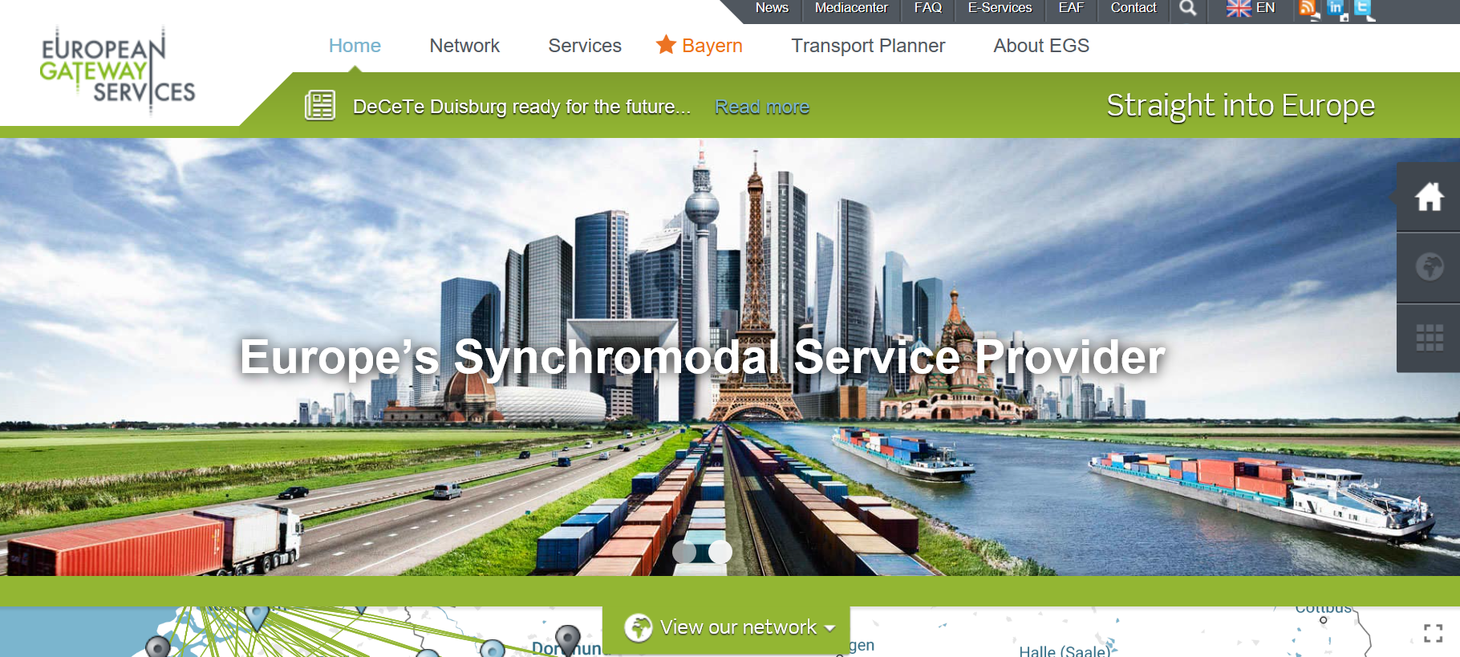
Lokale Service Provider Innovative Geschäftsmodelle im Logistikbereich
Praxisbeispiel:
European Gateway Services Schienen – und Binnenschifffahrtsverbindungen Übersicht über das Transportnetz inkl. Fahrtzeiten Leistungen der Terminals Weitere Services → Transportplanung
Notes:
European Gateway Services: EGS bietet ein Netzwerk an Schienen – und Binnenschifffahrtsverbindungen zwischen Rotterdam und anderen Hinterlandterminals in Europa. Auf der Website wird eine Übersicht über das Transportnetz inkl. Fahrtzeiten geboten sowie über die Leistungen der einzelnen Terminals. Für Reedereien, Logistikdienstleister, Transportfirmen und Verlader bietet EGS auch weitere Services an wie Transportplanung.
Quelle:
http://www.europeangatewayservices.com/de [24.02.2017]

Slide 22
Buchungs- und Optimierungsplattformen Innovative Geschäftsmodelle im Logistikbereich
Digitalisierung ermöglicht das Erstellen von vollautomatischen online Plattformen → flexible Transportbörsen → z.B. Flexport.
Anbieten/Nachfragen von Transportdienstleistungen → national oder international.
Realisierung von Skaleneffekten
Weitere Services:
Nachverfolgung der Sendung
Informationen bei Störungen.
Hindernis:
Nutzen muss Aufwand überwiegen
Transparenz entlang der gesamten Supply Chain notwendig
Notes:
Buchungs- und Optimierungsplattformen – durch die Digitalisierung können mit Hilfe von online Plattformen flexible Transportbörsen erstellt werden. Dabei können Transportdienstleistungen national oder international angeboten und nachgefragt werden. Weitere Services wie Nachverfolgung der Sendung oder Informationen bei Störungen werden ebenfalls geboten.
Voraussetzung für die Umsetzung ist, dass die Transparenz entlang der gesamten Wertschöpfungskette gewährleistet ist, eine Voraussetzung, die in vielen Unternehmen zunächst noch geschaffen werden muss. Oftmals sind die gewünschten Daten nicht vorhanden, Schnittstellen sind nicht definiert oder die Datenqualität ist unzureichend.
Quelle: https://www.bvl.de/presse/meldungen/trends-und-strategien-in-logistik-und-supply-chain-management)

Slide 23
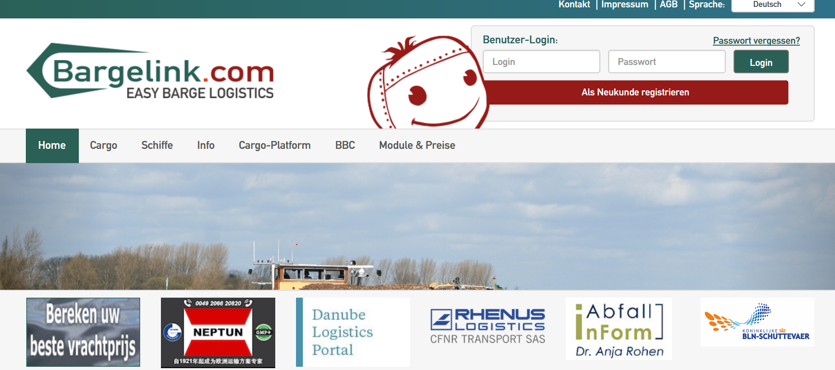
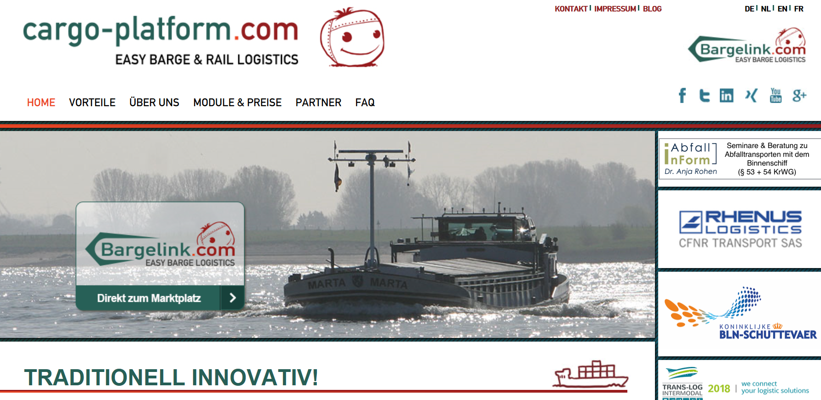
Buchungs- und Optimierungsplattformen Innovative Geschäftsmodelle im Logistikbereich
Praxisbeispiel:
Bargelink Angebot von Ladungen und freien Kapazitäten
CargoPlattform Synergieeffekte zwischen Schiene und Binnenwasserstraße
Notes:
Bargelink: Auf dieser europäischen online Plattform können Nutzer Ladungen und freie Kapazitäten anbieten oder suchen.
CargoPlattform: Auf dieser online Plattform werden die beiden online Märkte Bargelink.com und Railcargo-Online.com gebündelt. Dadurch sollen Synergieeffekte zwischen den Verkehrsträgern Schiene und Binnenwasserstraße genutzt werden können. Es werden Informationen über die beiden Marktplätze angeboten sowie Termine, Aktionen und Informationen zu neuen Entwicklungen angeboten.
Quelle:
http://direct.bargelink.com/ [21.04.2017]
http://www.cargo-platform.com/faq/ [21.04.2017]

Slide 24
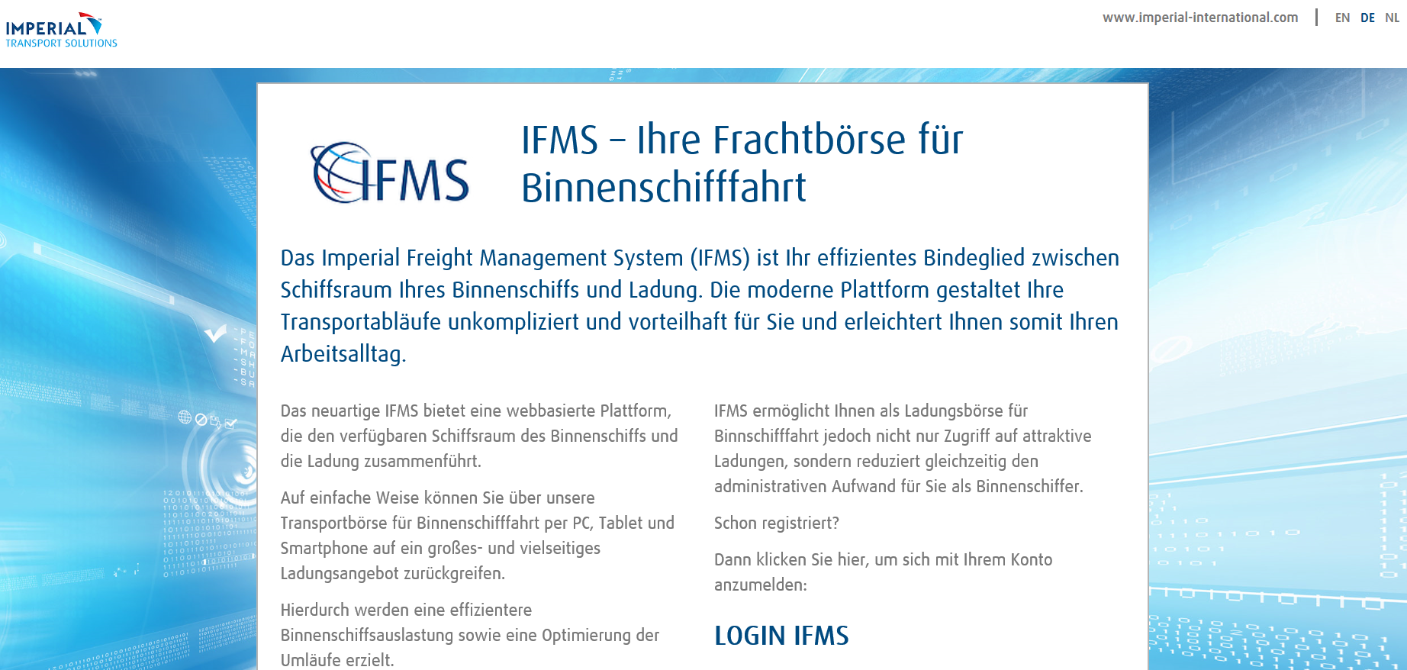
Buchungs- und Optimierungsplattformen Innovative Geschäftsmodelle im Logistikbereich
Praxisbeispiel:
Imperial Freight Management System (IFMS) Anbieten des Schiffsraum eines Binnenschiffs → Bündelung von Ladungen
Notes:
Imperial Freight Management System (IFMS): IFMS ist eine webbasierte Plattform, um verfügbaren Schiffsraum eines Binnenschiffs anzubieten und Ladungen zu bündeln – per PC, Tablet oder Smartphone kann auf Ladungsangebot zugegriffen werden und je nach Möglichkeiten gefiltert werden, um das Binnenschiff optimal auszulasten.
Quelle:
http://www.ifms-freight.com/de/ifms-ihre-frachtboerse-fuer-binnenschifffahrt/ [21.04.2017]

Slide 25
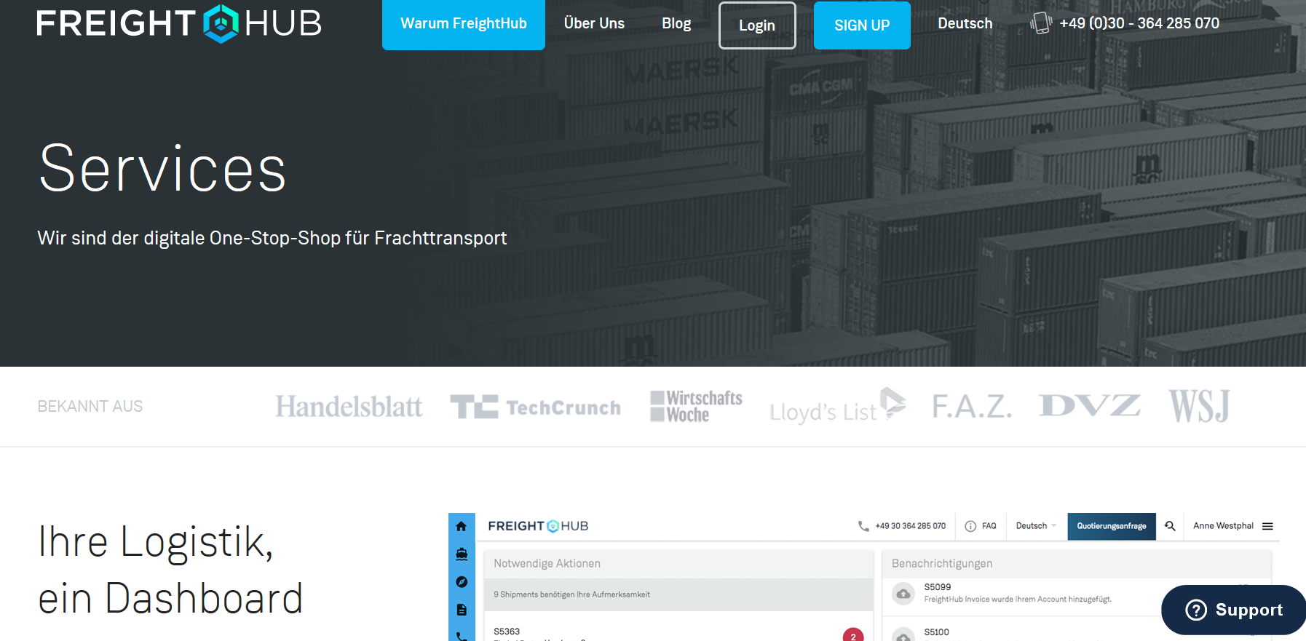
Buchungs- und Optimierungsplattformen Innovative Geschäftsmodelle im Logistikbereich
Praxisbeispiel:
FreightHub
Transportplanung → Kunde hat die Möglichkeit sich für einen bestimmten Transport mit vorgegebenen Akteuren zu entscheiden
Nachverfolgung der Sendung
Weitere Services → Verzollung
Notes:
FreightHub: Auf dieser Plattform können Transporte einfach geplant und in Auftrag gegeben werden. Dabei hat der Kunde die Möglichkeit sich für einen bestimmten Transport mit vorgegebenen Akteuren zu entscheiden. Die Sendung kann anschließend nachverfolgt werden. Das Unternehmen bietet auch weitere Services wie Abwicklung der Verzollung.
Quelle:
https://freighthub.com/de/services-de/ [21.04.2017]

Slide 26
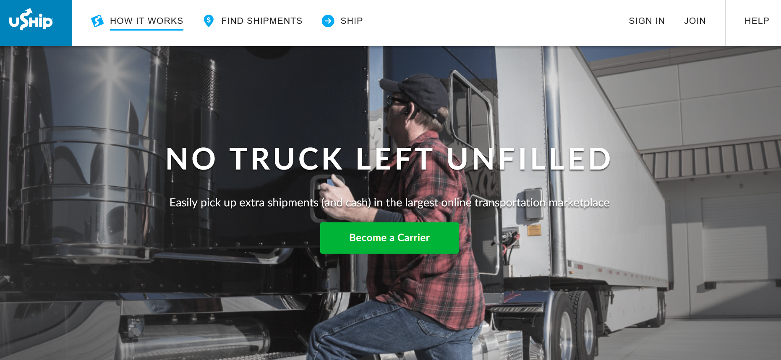
Buchungs- und Optimierungsplattformen Innovative Geschäftsmodelle im Logistikbereich
Praxisbeispiel:
Uship Online Markplatz um Transportleistungen anzubieten oder nachzufragen Fokus → LKW
Notes:
UShip: Auf diesem online Markplatz können Transportleistungen angeboten oder nachgefragt werden. Fokus liegt dabei jedoch auf den LKW und nicht dem Binnenschiff.
Quelle:
https://learn.uship.com/carriers/getting-started/ [21.04.2017]

Slide 27
Big Data Manipulators Innovative Geschäftsmodelle im Logistikbereich
Effizientes Datenmanagement und Schnittstellen zu anderen Verkehrsträgern
Angebot von Softwareprodukten und Lösungen → für die Sammlung und systematische Auswertung von Daten und weitere Dienstleistungen
Z.B.: Unterstützung bei der Realisierung von Kosteneinsparungen
Hindernis:
Qualifiziertes Personal erforderlich für die Bearbeitung von Datenmengen → Mitarbeiter für neue Abläufe, Denkweisen fit machen → Förderung von IT-Kompetenzen
Notes:
Big Data Manipulators - Sie bedienen sich der digitalen Möglichkeiten sowie der Kraft der Analytik und richten sich an Versender, die ein konsumentenfreundliches Einkaufserlebnis schaffen wollen, aber gleichzeitig eine große Kontrolle über ihre Sendung bewahren möchten. Richtig angewendet kann so nicht nur die Entscheidungsfindung unterstützt und die Transportplanung effizienter gestaltet werden. Vielmehr kann Big Data auf diese Weise auch zu substantiellen Kosteneinsparungen sowohl für den Versender als auch für den Logistiker führen. Diese Einsparungen können dann in den weiteren Ausbau der digitalen Kompetenz investiert werden.
Hindernisse hierfür können erforderliche Sachinvestitionen sein, Personalmangel oder der große Handlungsbedarf im Bereich der Qualifizierung, um die Mitarbeiter für neue Abläufe, Denkweisen und Geschäftsmodelle fit zu machen. Im Fokus stehen sowohl die Förderung von IT-Kompetenzen als auch eine Kultur des Ausprobierens und Lernens.
Quelle: https://www.strategyand.pwc.com/de/studien/transport-und-logistik-kompass

Slide 28
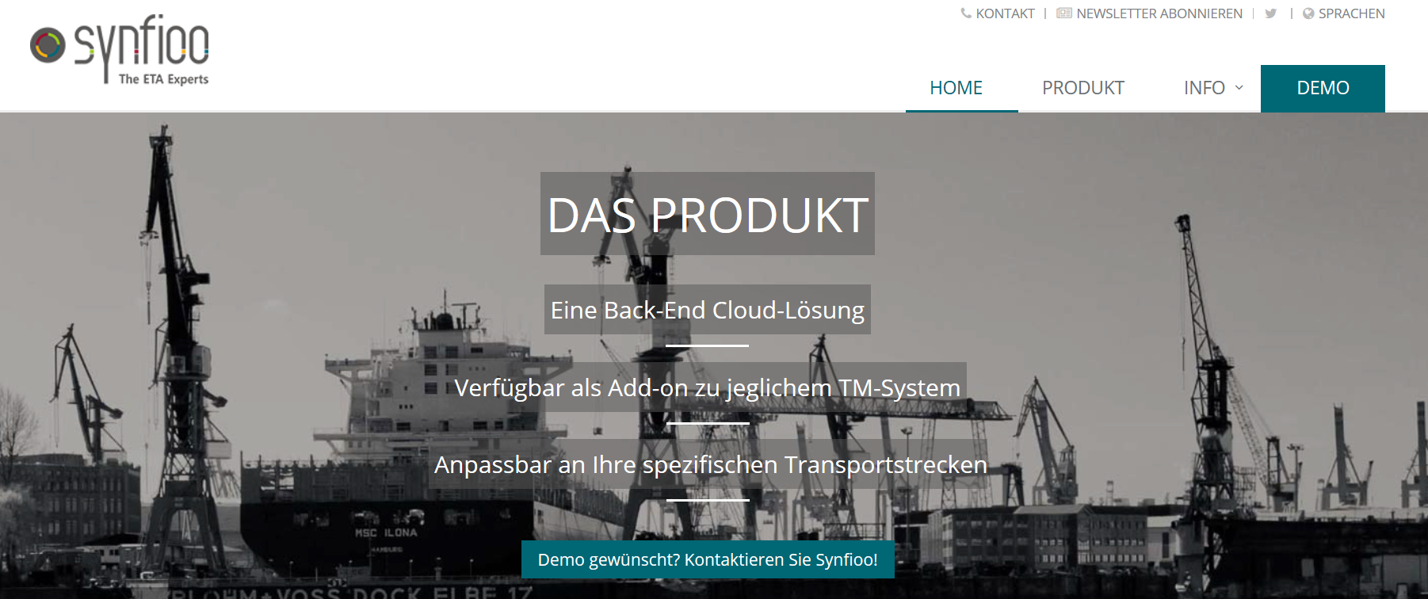
Big Data Manipulators Innovative Geschäftsmodelle im Logistikbereich
Praxisbeispiel:
Synfioo Unterstützung von Transportplanern Benachrichtigung über Transportverzögerungen in Echtzeit Integration der Soft- bzw. Hardware
Notes:
Synfioo: Ziel ist die Unterstützung von Transportplanern bei ihrer täglichen Arbeit und die Erkennung und Benachrichtigung über Transportverzögerungen in Echtzeit. Somit erleichtert Synfioo das Leben der Transportdienstleister im Allgemeinen und der Transportplaner sowie -manager im Speziellen. Die Integration der Soft- bzw. Hardware wird dabei mit dem Kunden gemeinsam im Zuge von Workshops durchgeführt.
Quelle:
https://www.synfioo.com/de/transportmonitoring/

Slide 29
Big Data Manipulators Innovative Geschäftsmodelle im Logistikbereich
Praxisbeispiel:
Eyes on freight
Globaler Markplatz an auf welchem Nutzer Transportleistungen anbieten oder nachfragen können
Soft- und Hardware Lösungen um Transporte und Flotten optimal zu handeln
Integration von Partnern aus unterschiedlichen Bereichen (bspw. Landwirtschaft, Pharmazie usw.)
Notes:
Eyes on freight: Das Unternehmen fungiert als neutrale Plattform und bietet zusätzlich auch einen globalen Markplatz an auf welchem Nutzer Transportleistungen anbieten oder nachfragen können und sich somit ein globales Netzwerk aufbauen können. Zusätzlich bietet das Unternehmen auch Soft- und Hardware Lösungen an, um Transporte und Flotten optimal zu handeln. Dabei sind Partner aus unterschiedlichen Bereichen integriert (bspw. Landwirtschaft, Pharmazie usw.).
Quelle:
http://www.eyesonfreight.com/ [21.04.2017]

Slide 30
Hybrid Carriers Innovative Geschäftsmodelle im Logistikbereich
Realisierung eines Mittelmaß zwischen Kapitalintensiven und weniger Kapitalintensiven-Geschäftsmodellen
Teils Investitionen in Eigentum
Eingang von Kooperationen bei erhöhtem Kapazitätsbedarf
Unternehmen reagieren flexibel auf Kapazitätsschwankungen
Hindernis:
Bereitschaft zur Kooperation notwendig → Mind-Shift notwendig
Klärung der relevanten (z.B. rechtlichen) Rahmenbedingungen
Notes:
Hybrid Carriers – diese Unternehmen versuchen ein Mittelmaß zwischen Kapitalintensiven und weniger Kapitalintensiven-Geschäftsmodellen zu realisieren. Dies bedeutet, dass von Unternehmen teilweise ein eigener Fuhrpark angeschafft wird, welcher im Eigentum des Unternehmens steht. Bei erhöhtem Kapazitätsbedarf werden Kooperationen eingegangen, um die Kapazität zu erhöhen. Maschinen oder Fahrzeuge befinden sich dabei jedoch im Eigentum des Kooperationspartners. Dadurch kann ein Unternehmen flexibel auf Kapazitätsschwankungen reagieren, ohne selbst Kapital für Investitionen bspw. für den Fuhrpark in die Hand zu nehmen.
Quelle: URL: https://www.strategyand.pwc.com/de/studien/transport-und-logistik-kompass; https://www.kalaidos-fh.ch/Blogs/Posts/2017/01/uf-1065-Logistik-vier-Geschaeftsmodelle [21.04.2017]

Slide 31
Agenda Innovative Geschäftsmodelle
Marktumfeld Logistik
Treiber für die Entwicklung innovativer Geschäftsmodelle
Innovative Geschäftsmodelle im Logistikbereich
Relevante Geschäftsmodelle für die Binnenschifffahrt

Slide 32
Relevante Geschäftsmodelle für die Binnenschifffahrt
Innovative Geschäftsmodelle sind auch für die Binnenschifffahrt interessant
Vor allem Digitalisierung und Kooperation prägen innovative Geschäftsmodelle in der Binnenschifffahrt
E-Commerce Plattformen
Nachverfolgung der Waren an Board
Notes:
Auch die Binnenschifffahrt ist von diesen Geschäftsmodellen beeinflusst. Vor allem der Trend der Digitalisierung und die sich daraus ergebenden Geschäftsmodelle sind für die Binnenschifffahrt sehr relevant. In den letzten Jahren sind viele E-Commerce-Plattformen entstanden mit Hilfe welcher die Binnenschiffe in Zukunft besser ausgelastet werden sollen. Darüber hinaus ist auch das Thema der Nachverfolgung der Schiffe bzw. der Ware an Bord ein wichtiges Thema. Im Folgenden werden unterschiedliche Beispiele von solchen Online-Plattformen vorgestellt.
Quelle: URL: http://www.mainblick.com/de/news/2016/09/exchainge_2016_binnenschifffahrt.php [21.04.2017]

Slide 33
Kooperation und Digitalisierung Relevante Geschäftsmodelle für die Binnenschifffahrt
Interdisziplinäre Zusammenarbeit mit anderen Akteuren der Wirtschaft
Datenaustausch
Nutzung gemeinsamer Plattformen und Infrastrukturen
Umsetzung kooperativer Netzwerke
Notes:
Die Bereitschaft eine Kooperation mit anderen Akteuren der Wirtschaft (möglicherweise auch aktuelle Konkurrenten) einzugehen spielt künftig eine wesentliche Rolle. Die Kooperation in Bezug auf Datenaustausch, die Nutzung gemeinsamer Plattformen oder Infrastrukturen wie Läger sowie das Teilen von freien Kapazitäten stellt dabei ebenfalls einen relevanten Teilaspekt dar. Dennoch gilt die Bereitschaft zur Zusammenarbeit und damit auch ein Mind Shift von Unternehmen und Gesellschaft weg vom Konkurrenzdenken als wichtige Voraussetzung, um dies im nächsten Schritt zu ermöglichen. Dadurch können in naher Zukunft interaktive Frachtbörsen realisiert werden, in welchen freie Kapazitäten entweder angeboten oder nachgefragt werden können.
Durch die Bereitschaft zur Zusammenarbeit bzw. Kooperation wird auch die Entstehung neuer, firmenübergreifender Geschäftsmodelle ermöglicht. Hier gilt es vor allem rechtliche Rahmenbedingungen für die Zusammenarbeit zu klären und gemeinsam den Marktbedürfnissen gerecht zu werden (Individualität, kleine Losgrößen, kurze Bestellintervalle usw.). Nach Klärung der Rahmenbedingungen ist auch eine effektive und flächendeckende Vernetzung der Verkehrsmittel und Infrastruktur möglich.
Durch die interdisziplinäre Zusammenarbeit von Akteuren entlang der Supply Chain soll die Konkurrenzfähigkeit aller Beteiligten in Zukunft gesteigert werden und somit auch die Umsetzung von multimodalen Verkehrssystemen attraktiver werden. Durch die Umsetzung eines kooperativen Netzwerkes könnten so auch umweltfreundliche Transportkonzepte wie Synchromodalität in Österreich ermöglicht werden.
Quelle:
Kauder, Hasselfeldt, & Oppermann, 2016, S. 1f
Vahrenkamp & Kotzab, 2012, S. 18
Claus, 2015, S. 23ff

Slide 34
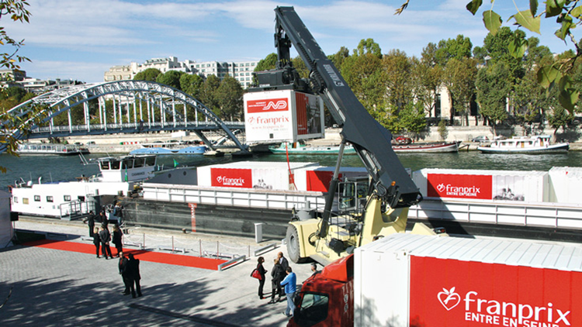
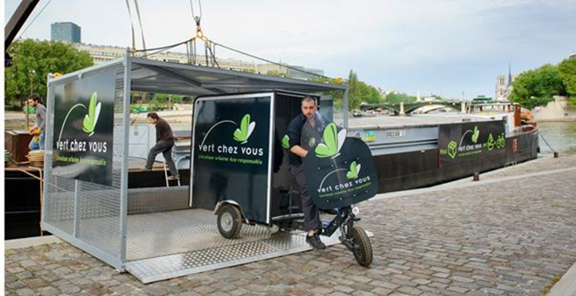
Kooperation und Digitalisierung Relevante Geschäftsmodelle für die Binnenschifffahrt
Praxisbeispiele
Paris (Frankreich):
Franprix
Belieferung der Supermärkte mit dem Binnenschiff
Bündelung der Waren in Verteilzentren
Rücktransport der leeren Boxen zum Verteilzentrum
„Vert Chez Vous“
Frachtschiffe auf der Seine als mobiles Verteilzentrum → mit Hilfe von Elektro-Lastenfahrrädern
Täglich bis zu 2.500 Pakete in Paris ausgeliefert.
Quelle: Deutsche Verkehrs-Zeitung (DVZ)
Quelle: Deutsche Verkehrs-Zeitung (DVZ)
Notes:
Paris (Frankreich): Da das Straßennetz von Paris chronisch überlastet ist, nutzen Transportdienstleister wieder vermehrt die Seine als Transportweg. Vor allem für den wachsenden E-Commerce haben sich hier unterschiedliche Lösungen gefunden.
Franprix: Die Supermärkte von Franprix werden in Paris mit dem Binnenschiff beliefert. In Verteilzentren werden die Waren vorab gebündelt, mit dem Binnenschiff anschließend nach Paris transportiert und von dort wird die letzte Meile mit dem LKW zurückgelegt. Die leeren Boxen werden anschließend wieder zurück zum Verteilzentrum transportiert. Diese Alternative rentiert sich im Vergleich zum unimodalen Transport mit dem LKW auch obwohl die Transporteinheit zwei Mal umgeschlagen wird.
Abbildung 3 - Beladung eines Binnenschiffs durch Franprix in Paris
„Vert Chez Vous“: Das französische Unternehmen nutzt Frachtschiffe auf der Seine als mobiles Verteilzentrum und mit Hilfe von Elektro-Lastenfahrräder, welche direkt am Schiff beladen werden, die Waren in Paris weiter zu verteilen. Die Lastenfahrräder werden mit Hilfe eines Krans vom Binnenschiff auf das Ufer gehoben. Dabei werden täglich bis zu 2.500 Pakete in Paris ausgeliefert.
Abbildung 4 - Nutzung des Binnenschiffs in Paris durch "Vert Chez Vous„
Quelle:
http://www.dvz.de/rubriken/landverkehr/single-view/nachricht/bild-grafikhaefen-suchen-ihre-rolle-in-der-stadt.html, http://www.fruchtportal.de/artikel/franzosischer-supermarkt-liefert-lebensmittel-mit-binnenschiffen/020845
https://www2.ffg.at/verkehr/projekte.php?id=1191, http://www.zukunft-mobilitaet.net/117213/binnenschifffahrt-seeschifffahrt/innenstadtlogistik-binnenschiff-lastenrad-amsterdam-utrecht-paris/

Slide 35
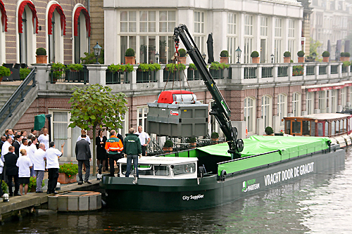
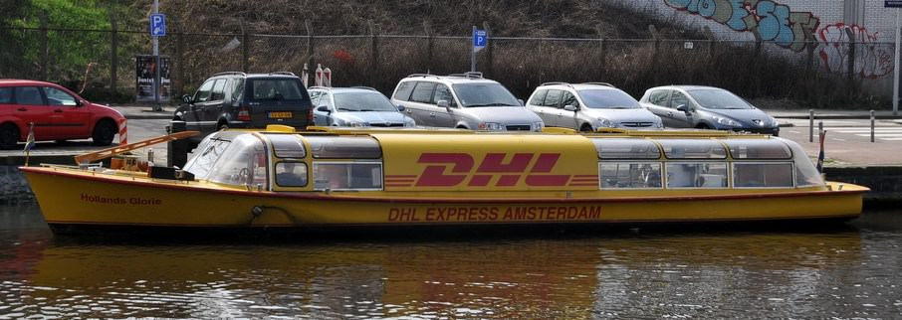
Kooperation und Digitalisierung Relevante Geschäftsmodelle für die Binnenschifffahrt
Praxisbeispiele
Amsterdam (Niederlande)
DHL Express
greift auf das gut ausgebaute und wenig ausgelastete Kanal und Wasserstraßennetz zurück
schwimmendes Verteilzentrum im Innenstadtbereich
Mariteam Mokum
Logistikdienstleistungen in den Kanälen von Amsterdam → Transport von Müllcontainern, Schüttgutbehältern, Gitterboxen oder Paletten
Ausgestattet mit einem Hybridantrieb → emissionsfreier und geräuscharmer Transport
Quelle: De Gezonde Stad
Quelle: zukunft-mobilitaet
Notes:
Amsterdam (Niederlande)
DHL Express: In Amsterdam greift DHL ebenfalls auf das gut ausgebaute und wenig ausgelastete Kanal und Wasserstraßennetz zurück. Der DHL Express dient dabei als schwimmendes Verteilzentrum im Innenstadtbereich. Anhand eines speziellen Fahrplans fährt das Boot über den Tag hinweg verschiedene Stationen an und verteilt so Briefe und Pakete in der Stadt. Durch die Kombination mit Fahrradkurieren konnte so die Anzahl der DHL Lieferfahrzeuge im Amsterdamer Innenstadtbereich reduziert werden.
Mariteam Mokum: Seit Herbst 2010 bietet dieses Unternehmen Logistikdienstleistungen in den Kanälen von Amsterdam an wobei beispielweise Müllcontainer, Schüttgutbehälter, Gitterboxen oder Paletten transportiert werden können. Die maximale Ladekapazität des „City Suppliers“ beträgt dabei 85 m³ (entspricht 38 Müllcontainern oder 57 Europaletten). Ausgestattet mit einem Hybridantrieb kann das Schiff lokal emissionsfrei und geräuscharm transportieren. Das Schiff kommt hauptsächlich zur Versorgung von Gastronomiebetrieben zum Einsatz bzw. zum Abtransport der Abfälle. Auch Baumaterialien oder größere Frachtstücke können so einfach in die Stadt transportiert werden.
Quelle:
URL: http://www.dvz.de/rubriken/landverkehr/single-view/nachricht/bild-grafikhaefen-suchen-ihre-rolle-in-der-stadt.html, http://www.fruchtportal.de/artikel/franzosischer-supermarkt-liefert-lebensmittel-mit-binnenschiffen/020845 [21.04.2017]
URL: http://www.dvz.de/themen/themenhefte/binnenschifffahrtbinnenhaefen/single-view/nachricht/city-logistik-auf-der-seine.html [21.04.2017]
URL: http://www.dvz.de/rubriken/landverkehr/single-view/nachricht/bild-grafikhaefen-suchen-ihre-rolle-in-der-stadt.html; https://www2.ffg.at/verkehr/projekte.php?id=1191, http://www.zukunft-mobilitaet.net/117213/binnenschifffahrt-seeschifffahrt/innenstadtlogistik-binnenschiff-lastenrad-amsterdam-utrecht-paris/ [21.04.2017]
URL: http://www.vnf.fr/enewsletter_int/logistique_fille02.php?article=MTQ4 [21.04.2017]
URL: http://www.zukunft-mobilitaet.net/117213/binnenschifffahrt-seeschifffahrt/innenstadtlogistik-binnenschiff-lastenrad-amsterdam-utrecht-paris/ [21.04.2017]
URL: http://www.zukunft-mobilitaet.net/117213/binnenschifffahrt-seeschifffahrt/innenstadtlogistik-binnenschiff-lastenrad-amsterdam-utrecht-paris/ [21.04.2017]
URL: http://www.zukunft-mobilitaet.net/117213/binnenschifffahrt-seeschifffahrt/innenstadtlogistik-binnenschiff-lastenrad-amsterdam-utrecht-paris/ [21.04.2017]

Slide 36
Zusammenfassung und Ausblick
Der Transportbereich steht vor der Herausforderung, dass das Güteraufkommen in Zukunft stark zunehmen wird → Entstehung neuer innovativer Geschäftsmodelle
Chancen für eine erfolgreiche und effiziente Integration der Binnenschifffahrt in die Transportkette → positive Entwicklung für Binnenschifffahrt
Voraussetzungen für Erfolg:
Zusammenarbeit der unterschiedlichen Akteure
Maßnahmen von Seiten der Politik
Mind-Shift
Notes:
Allgemein steht der Transportbereich vor der Herausforderung, dass das Güteraufkommen in Zukunft stark zunehmen wird, dies veranlasst auch die Entstehung neuer innovativer Geschäftsmodelle.
Innovative Geschäftsmodelle aus dem Logistikbereich bieten viele Chancen für eine erfolgreiche und effiziente Integration der Binnenschifffahrt in die Transportkette. Somit lässt sich durchaus eine positive Entwicklung der Binnenschifffahrt in Zukunft erwarten. Dennoch gilt es unterschiedliche Voraussetzungen zu berücksichtigen, um den Erfolg zu gewährleisten. Dafür sind die Zusammenarbeit der unterschiedlichen Akteure, Maßnahmen vonseiten der Politik und die Bewusstseinsbildung (Mind-Shift) für das Binnenschiff als nachhaltiges Transportmittel notwendig.

Slide 37

Memory Abschlussübung
Teilt euch in zuerst in Gruppen auf, jede Gruppe erstellt dann ein Memory zum Thema „innovative Geschäftsmodelle“.
Sobald alle Gruppen ihr Memory gestaltet haben, tauschen die Gruppen untereinander, sodass jede Gruppe das Memory einer anderen Gruppe durchspielt.

Slide 38
Quellen
BearingPoint (2017): Digitale Plattformkonzepte in der Logistik auf dem Vormarsch, https://www.bearingpoint.com/de-de/ueber-uns/pressemitteilungen-und-medienberichte/pressemitteilungen/digitale-plattformkonzepte-pr/, Abfrage: 10.03.2018
Borlenghi, M., Dogliani, M., Fuoco, L., Macciò, A., Petacco, N., Aschau, G., et al. (2015): LNG Masterplan for Rhine-Main-Danube Sub-activity 1.1 report: Status Quo Analysis & Trends: http://www.lngmasterplan.eu/images/D_111__Status_Quo__Trend_Analysis_-_Danube_and_Italy_v2.1_FINAL_2015-3-12.pdf, Abfrage: 05.03.2018
BVL - Bundesvereinigung Logistik e. V. (2017): Trends und Strategien in Logistik und Supply Chain Management, https://logistiktrends.bvl.de/system/files/t16/2017/Trends_und_Strategien_in_Logistik_und_Supply_Chain_Management_-_Chancen_der_digitalen_Transformation_-_Kersten_von_See_Hackius_Maurer_2017.pdf , Abfrage: 02.02.2018
BVL - Bundesvereinigung Logistik e. V. (2017): Was kann die Logistik vom 3D-Druck erwarten? Status quo und Perspektiven im Überblick, https://logistiktrends.bvl.de/system/files/t16/2017/Trends_und_Strategien_in_Logistik_und_Supply_Chain_Management_-_Chancen_der_digitalen_Transformation_-_Kersten_von_See_Hackius_Maurer_2017.pdf , Abfrage: 02.02.2018
BVL - Bundesvereinigung Logistik e. V. (2014): Logistik: ein berufliches Tätigkeitsfeld im Wandel, http://www.google.at/url?sa=t&rct=j&q=&esrc=s&source=web&cd=6&ved=0ahUKEwj11ofH8ZjRAhUEyRQKHdAIBb8QFggyMAU&url=http%3A%2F%2Fwww.bvl.de%2Fmisc%2FfilePush.php%3Fid%3D25573%26name%3DLOGISTIK%2B2014%2B-%2BAktuelle%2BTrends.pdf&usg=AFQjCNH4oGsCn-HKgCTyDsOdkvG7zpnxWQ, Abfrage: 02.02.2018
BVL - Bundesvereinigung Logistik e. V. (2012): Ein Arbeitgeber mit Potenzial für Frauen – der Wirtschaftsbereich Logistik, https://webcache.googleusercontent.com/search?q=cache:MKaf5aYIj8MJ:https://www.bvl.de/misc/filePush.php%3Fid%3D19520%26name%3DManagement%2BSummary_Frauen%2Bin%2Bder%2BLogistik.pdf+&cd=6&hl=de&ct=clnk&gl=at, Abfrage: 02.02.2018
Central Commission for the navigation of the Rhine (2016): “Inland navigation in Europe market observation – quarterly report 2016/Q1”, http://ccr-zkr.org/files/documents/om/om16_I_en.pdf, Abfrage: 10.03.2018

Slide 39
Quellen
Claus, P. (2015): Werteffekte durch Ankündigung von Kooperationen mit Logistikdienstleistern: http://valueday.at/wp-content/uploads/sites/20/2013/11/Masterarbeit_Claus.pdf, Abfrage: 19.02.2018
Die Macher – Das Wirtschaftsmagazin (o.D): Logistik 4.0, http://n.diemacher.at/1083/logistik-4, Abfrage: 06.03.2018
Duisport (o.D.): Full-Servive-Provider mit Herzstück Hafen, http://www.duisport.de/unternehmen/ueber-uns.html, Abfrage: 06.03.2018
Europäische Kommission (2013): EU ENERGY, TRANSPORT AND GHG EMISSIONS TRENDS TO 2050, http://ec.europa.eu/transport/media/publications/doc/trends-to-2050-update-2013.pdf, Abfrage: 14.03.2018
Europäische Kommission (2011): Weissbuch - Fahrplan zu einem einheitlichen europäischen Verkehrsraum - Hin zu einem wettbewerbsorientierten und ressourcenschonenden Verkehrssystem, http://eur-lex.europa.eu/legal-content/DE/TXT/PDF/?uri=CELEX:52011DC0144&from=EN, Abfrage: 09.03.2018
Eurostat (2018): Freight transport statistics - modal split, http://ec.europa.eu/eurostat/statistics-explained/index.php/Freight_transport_statistics_-_modal_split, Abfrage: 10.02.2017
Fruchtportal (2016): Französischer Supermarkt liefert Lebensmittel mit Binnenschiffen, http://www.fruchtportal.de/artikel/franzosischer-supermarkt-liefert-lebensmittel-mit-binnenschiffen/020845, Abfrage: 02.01.2018
Holderied, C. (2005). Güterverkehr, Spedition und Logistik. Managementkonzepte für Güterverkehrsbetriebe, Speditionsunternehmen und logistische Dienstleister. München: Oldenbourg Wissenschaftsverlag GmbH.
Inland Navigation Europe (INE), European Barge Union (EBU) and European Skippers' Organisation (ESO). (2011). Setting the course - a new transport policy for 2020. Abgerufen am 12. März 2018 von www.inlandnavigation.eu: http://www.google.at/url?sa=t&rct=j&q=&esrc=s&source=web&cd=1&ved=0ahUKEwiMht7WrpnTAhWbHsAKHYrZB0AQFggdMAA&url=http%3A%2F%2Fwww.inlandnavigation.eu%2Fmedia%2F18189%2FINE_setting_course.pdf&usg=AFQjCNEeyK1oS4DgS0lwIxQpUdhrq0wS8A&bvm=bv.152174688,d.ZGg

Slide 40
Quellen
Inland-Navigation-Market (2017): Güterverkehr in der Binnenschifffahrt in Europa, http://www.inland-navigation-market.org/de/rapports/2017/q2/2-gueterverkehr-auf-binnenwasserstrassen/, Abfrage: 15.03.2018
Institute for Transport Studies, Univerisät Leeds (UK). (2010). Workshop "Die Zukunft des Verkehrs": Die Zukunft der Nachhaltigkeit in Güterverkehr und Logistik, http://www.europarl.europa.eu/RegData/etudes/note/join/2010/431578/IPOL-TRAN_NT(2010)431578_DE.pdf, Abgerufen: 12.03.2018
Kauder, V., Hasselfeldt, G., & Oppermann, T. (2016). Intelligente Mobilität fördern - Die Chancen der Digitalisierung für den Verkehrssektor nutzen. http://dip21.bundestag.de/dip21/btd/18/073/1807362.pdf, Abfrage: 12.02.2018
Kalaidos Fachhochschule (2017): Logistik: Vier neue Geschäftsmodelle, https://www.kalaidos-fh.ch/Blogs/Posts/2017/01/uf-1065-Logistik-vier-Geschaeftsmodelle, Abfrage: 20.02.2018
Logistik Heute (2016): Studie: Siegeszug der Cloud, https://www.logistik-heute.de/Logistik-News-Logistik-Nachrichten/Markt-News/15213/Cloud-Loesungen-werden-fuer-die-Logistik-immer-wichtiger-Studie-Siegeszug-de, Abfrage: 20.01.2018
Mainblick – Agentur für Strategie und Kommunikation GmbH (2016): Digitalisierung in der Binnenschifffahrt, https://www.kalaidos-fh.ch/Blogs/Posts/2017/01/uf-1065-Logistik-vier-Geschaeftsmodelle, Abfrage: 05.03.2018
Manner-Romberg, H., Symanczyk, W., & Miller, J. (2016):Die Individualisierung der Lieferung - Wie neue Konzepte den E-Commerce verändern: https://www.bevh.org/uploads/media/Die_Individualisierung_der_Lieferung_Studie.pdf, Abfrage: 20.02.2018
Observatory of European inland navigation (0.D.): Rhine, http://www.inland-navigation.org/river/rhine/, Abfrage: 14.03.2018
Pfohl, H. C. (2004). "Freight Integrator" - eine neue Rolel in der Logistikkette? In H. C. Pfohl, Erfolgsfaktor Kooperation in der Logistik (S. 139 - 166). Darmstadt: Erich Schmidt Verlag GsmbH & Co.
Psaraftis, H. N. (2016). Green Transportation Logistics: The Quest for Win-Win Solutions. Dänemark: Springer Verlag.

Slide 41
Quellen
Pucher, E., Cachón, L., Vana, V., Schweighofer, J., Hartl, T., & Schmidhuber, J. (2011): Blue Globe Report: LNG Antriebe für die Donau Binnenschifffahrt: https://www.klimafonds.gv.at/assets/Uploads/Blue-Globe-Reports/Mobilitt/2008-2012/BGR0052011MLNG-Antriebe.pdf, Abfrage: 05.01.2018
PwC Strategy& (Germany) GmbH (2016): Transport und Logistik Kompass: Fünf disruptive Trends verändern die Logistik, https://www.strategyand.pwc.com/de/studien/transport-und-logistik-kompass, Abfrage: 04.01.2018
Vahrenkamp, R., & Kotzab, H. (2012). Logistik: Management und Strategien. München: Oldenbourg Wissenschaftsverlag GmbH.
VDI – Technologiezentrum (2009): Internet der Dinge – Übersichtsstudie, https://www.vdi.de/fileadmin/vdi_de/redakteur/dps_bilder/TZ/2009/Band%2080_IdD_komplett.pdf, Abfrage: 01.03.2018
via donau – Österreichische Wasserstraßen-Gesellschaft mbH (2013): Handbuch der Donauschifffahrt, Wien
Welt (2016):Nutzfahrzeug-Studie, https://www.welt.de/motor/news/article155884171/Nutzfahrzeug-Studie.html, Abfrage: 02.03.2018
Wittenbrink , P. (2014). Transportmanagement - Kostenoptimierung, Green Logistics und Herausforderungen an der Schnittstelle Rampe. Lörrach: Springer Verlag.
WKO (2014): Studie: Internet-Einzelhandel,https://www.wko.at/branchen/handel/Studie__Internet-Einzelhandel_2014.html, Abfrage: 18.02.2018
WKO (2017): Studie: Logistik 4.0 – Digitalisierung, https://www.wko.at/branchen/ooe/transport-verkehr/spedition-logistik/1---4.0-Branchenleitfaden-WKOOe-Fachgruppe.pdf, Abfrage: 18.02.2018
Zentralverband der deutschen Seehafenbetriebe e.V. (2016): von Digitalisierung - Arbeitspapier des ZDS in Vorbereitung der 10. Nationalen Maritimen Konferenz: http://www.zds-seehaefen.de/wp-content/uploads/2017/03/2016-10-10-ZDS-Arbeitspapier-zur-Digitalisierung.pdf, Abfrage: 15.03.2018
Zukunft Mobilität (2016): [best practise] Integration von Binnenschiff und Fahrrad in den innerstädtischen Lieferverkehr, http://www.zukunft-mobilitaet.net/117213/binnenschifffahrt-seeschifffahrt/innenstadtlogistik-binnenschiff-lastenrad-amsterdam-utrecht-paris/, Abfrage: 15.03.2018

Slide 42


Zusatzinformation
Wir hoffen unser Foliensatz hat Ihren Ansprüchen entsprochen!
- Sie können den Foliensatz gerne Ihren Wünschen und Anforderungen entsprechend adaptieren und für Ihren Unterricht/Vorträge verwenden.
Für Fragen und Rückmeldungen stehen wir jederzeit gerne per Mail unter
rewway@fh-steyr.at zur Verfügung.
Weitere Foliensätze finden Sie unter:
http://www.rewway.at/de/lehrmittel/pakete/
Haben Sie vielleicht Interesse an einer Exkursion oder einem
Fachvortrag?
http://www.rewway.at/de/services/

